Slide 1

Game manager
Par Filipe Almeida Kevin

Slide 2
Sommaire
01
02
03
04
05
06
Introduction
Planification
Démonstration
L’organisme
Les tests
Conclusion

Slide 3
01
INTRODUCTION

Slide 4
Cahier des charges
Administration
Gestion de rôles
Inscription à des évènements
Les utilisateurs peuvent s’inscrire à différents évènements
Gestion des évènements, des jeux et des utilisateurs via un CRUD
Plusieurs rôle à gérer avec différents accès

Slide 5
Les différents utilisateurs
Utilisateur
MJ à valider
MJ
Administrateur

Slide 6
02
PLANIFICATION

Slide 7
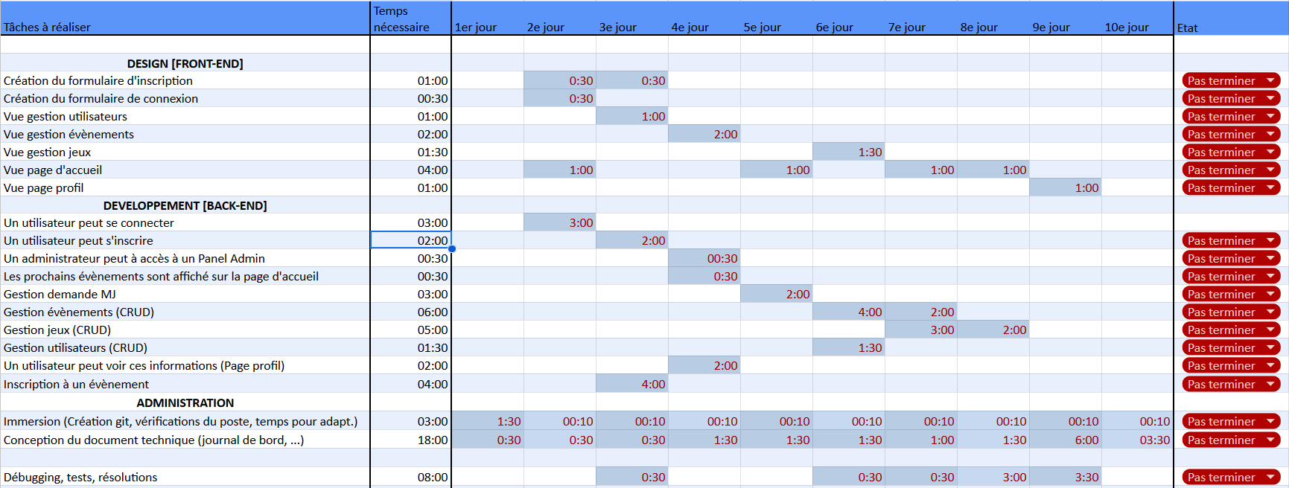
Planning prévisionnel

Slide 8
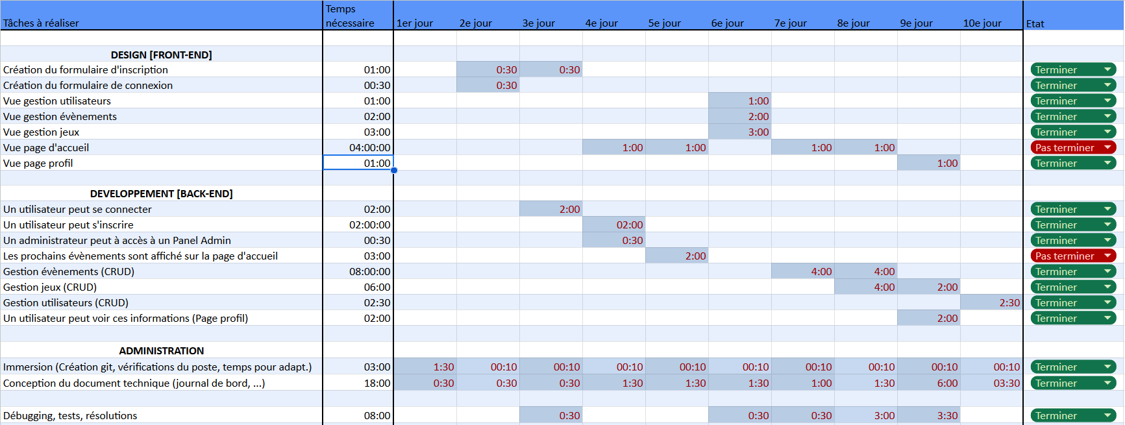
Planning effectif

Slide 9
03
DEMO

Slide 10
04
LES TESTS

Slide 11
Scénario de test
Étape 1
Étape 2
Étape 3
Étape 4
Information sur la tâche
Tester le code
Valider si sa marche
Écrire sur le rapport le résultat

Slide 12
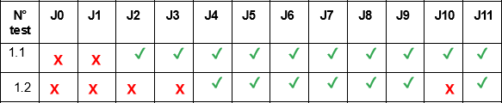
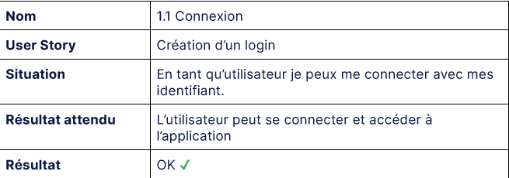
Tableau de tests
Bilan
Simple à mettre en place
Efficace
Compréhensible
Suivie du projet

Slide 13
05
CONCLUSION

Slide 14
Difficultés rencontrées?
Problèmes
Solutions
Soucis avec l’envoie d’informations entre les forms
Gestion du temps
Système de session avec le Program.cs
Tâches importantes et réévaluation des tâches

Slide 15
Améliorations
Page d’accueil
Profil
MJ
Voir les prochains évènements et pouvoir s’inscrire à un de ces évènements
Pouvoir modifier ces informations personnelles
Avoir système de MJ avec plusieurs actions

Slide 16
Bilan personnel
Apprentissage
Le projet
Adaptation
J’ai appris de nouvelles compétence en C#
Nouvelles manière de gérer mon temps
Projet réalisé seul
Bon avancement
Au planning
Au cahier des charges

Slide 17
FIN
MERCI DE M’AVOIR ÉCOUTER

